Slide 1
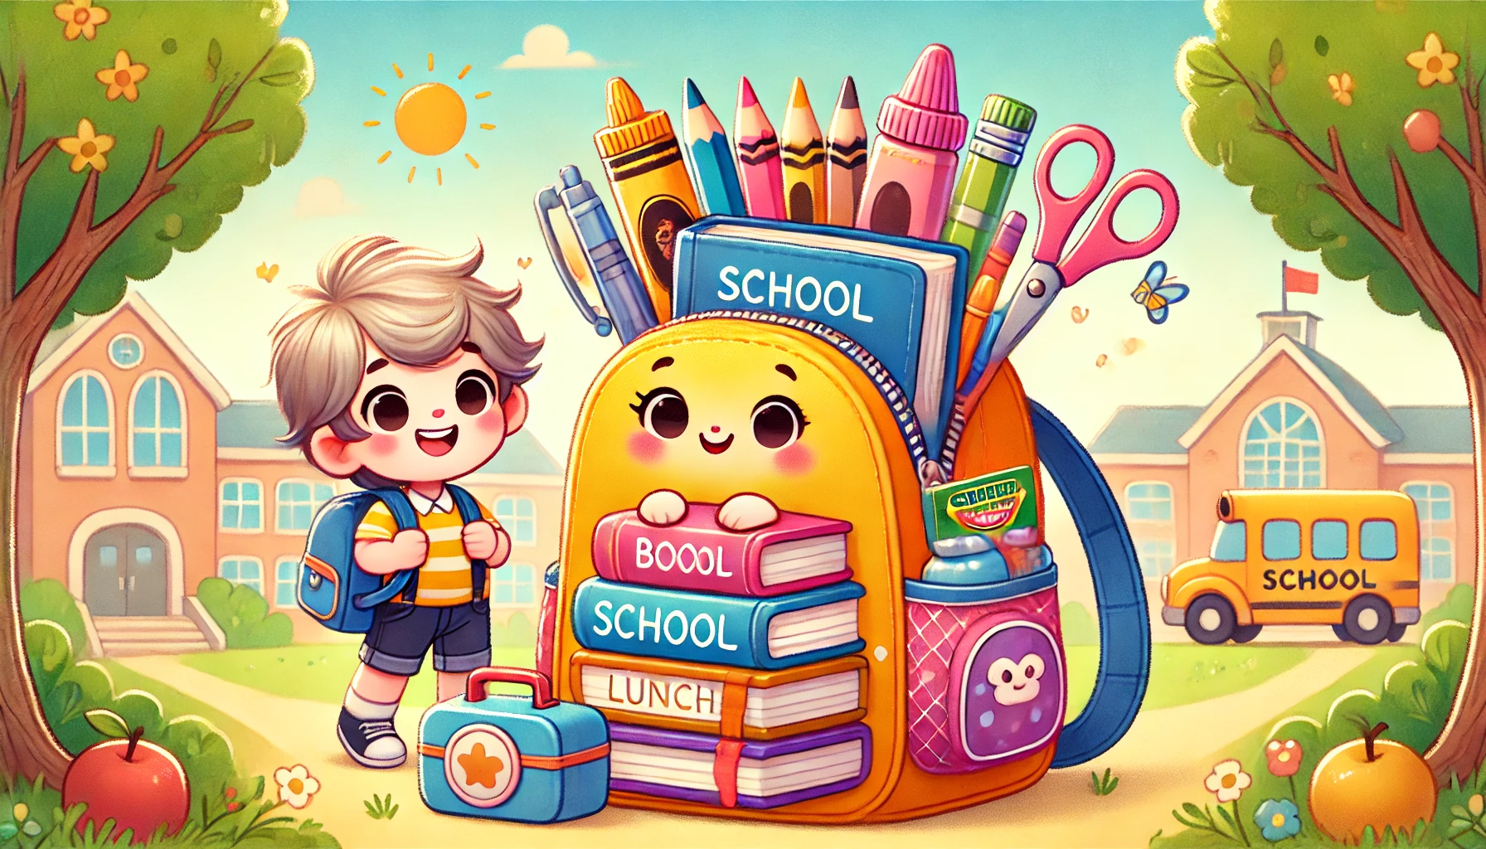
Mi Mochila
Libro para Colorear

Slide 2
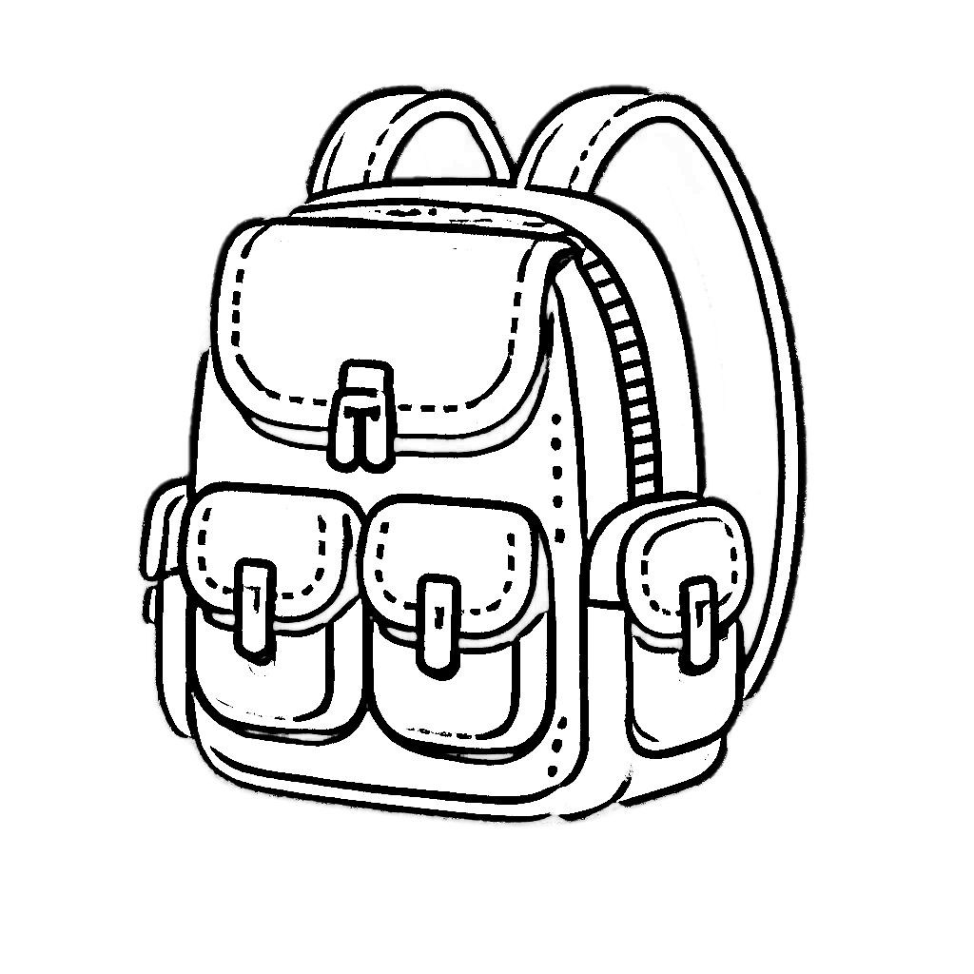
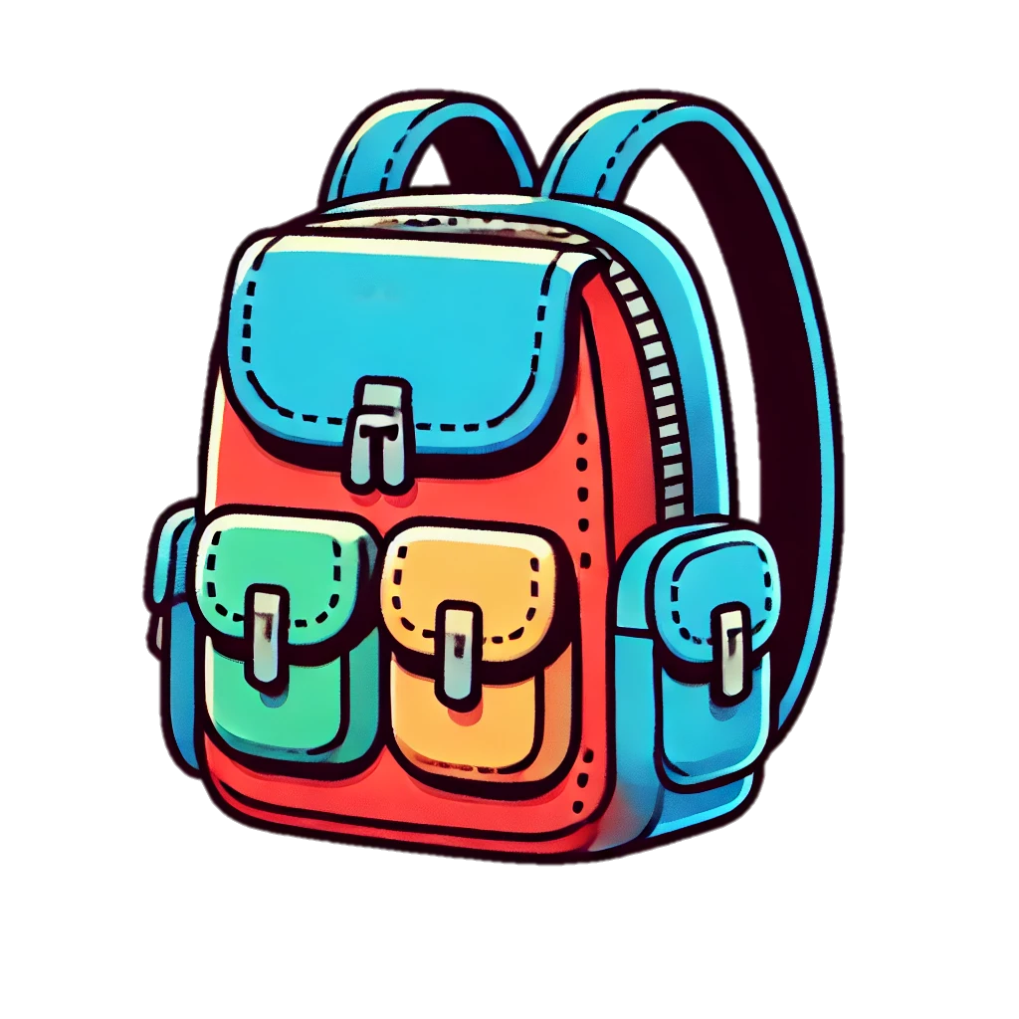
Traza & Color
Mi mochila
Mochila

Slide 3



Traza & Color
Mi mochila
Lápiz

Slide 4
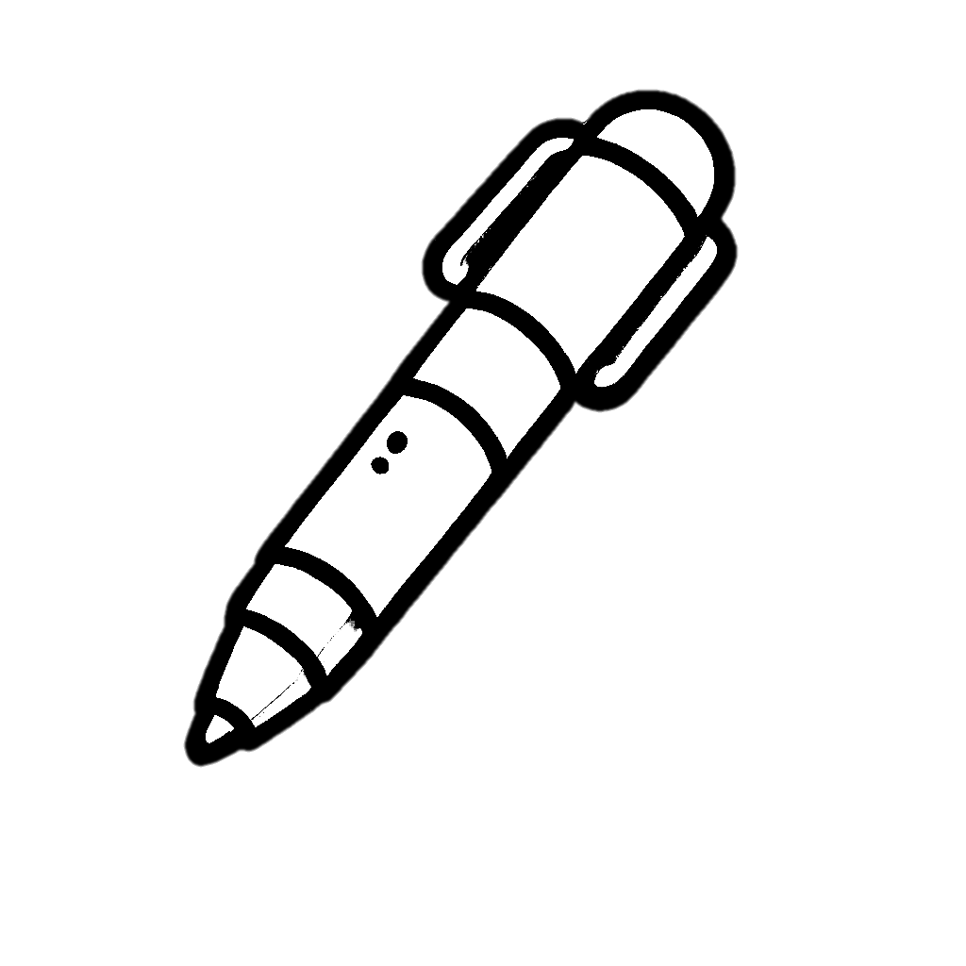

Traza & Color
Mi mochila
Bolígrafo

Slide 5
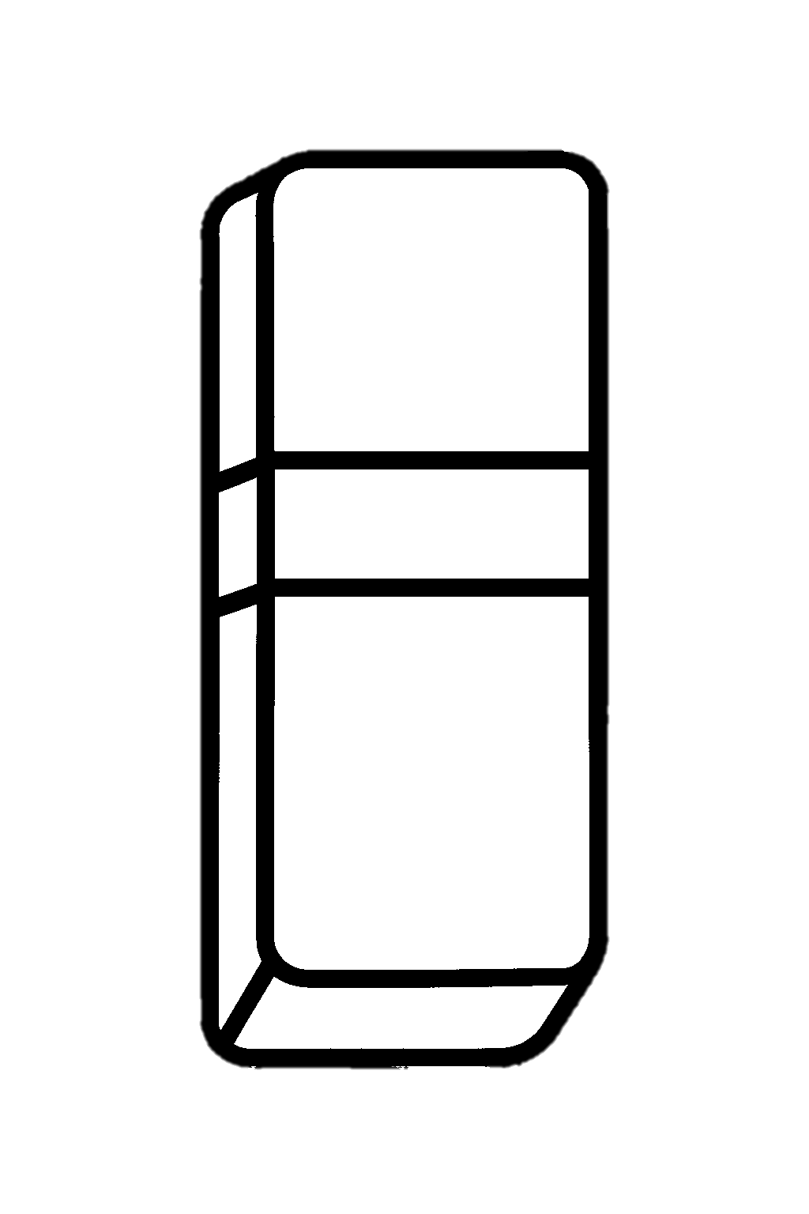
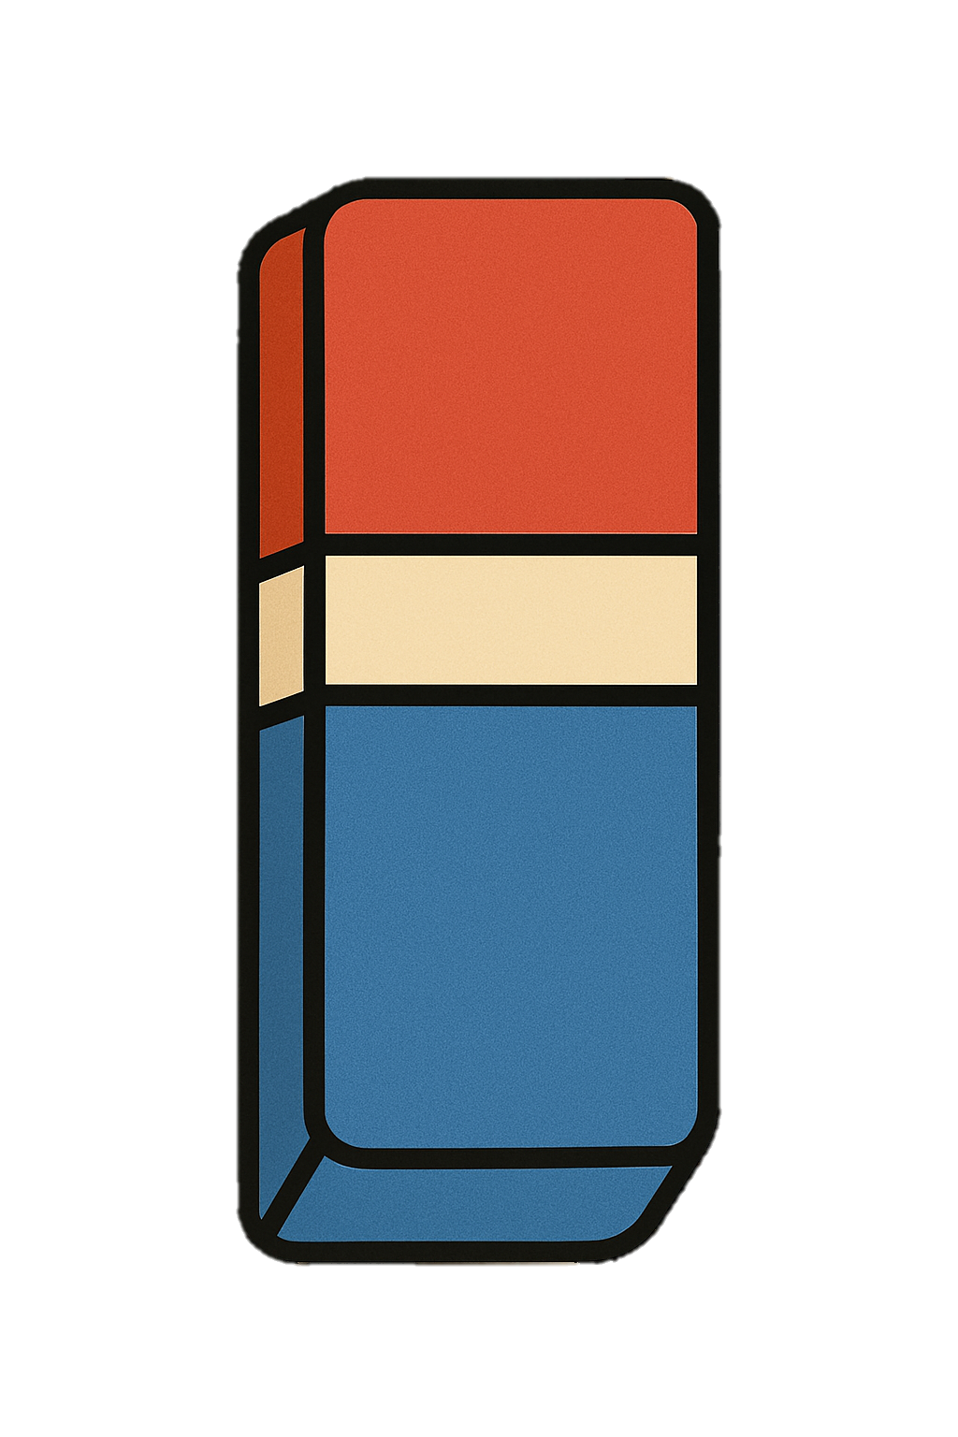
Traza & Color
Mi mochila
Borrador

Slide 6

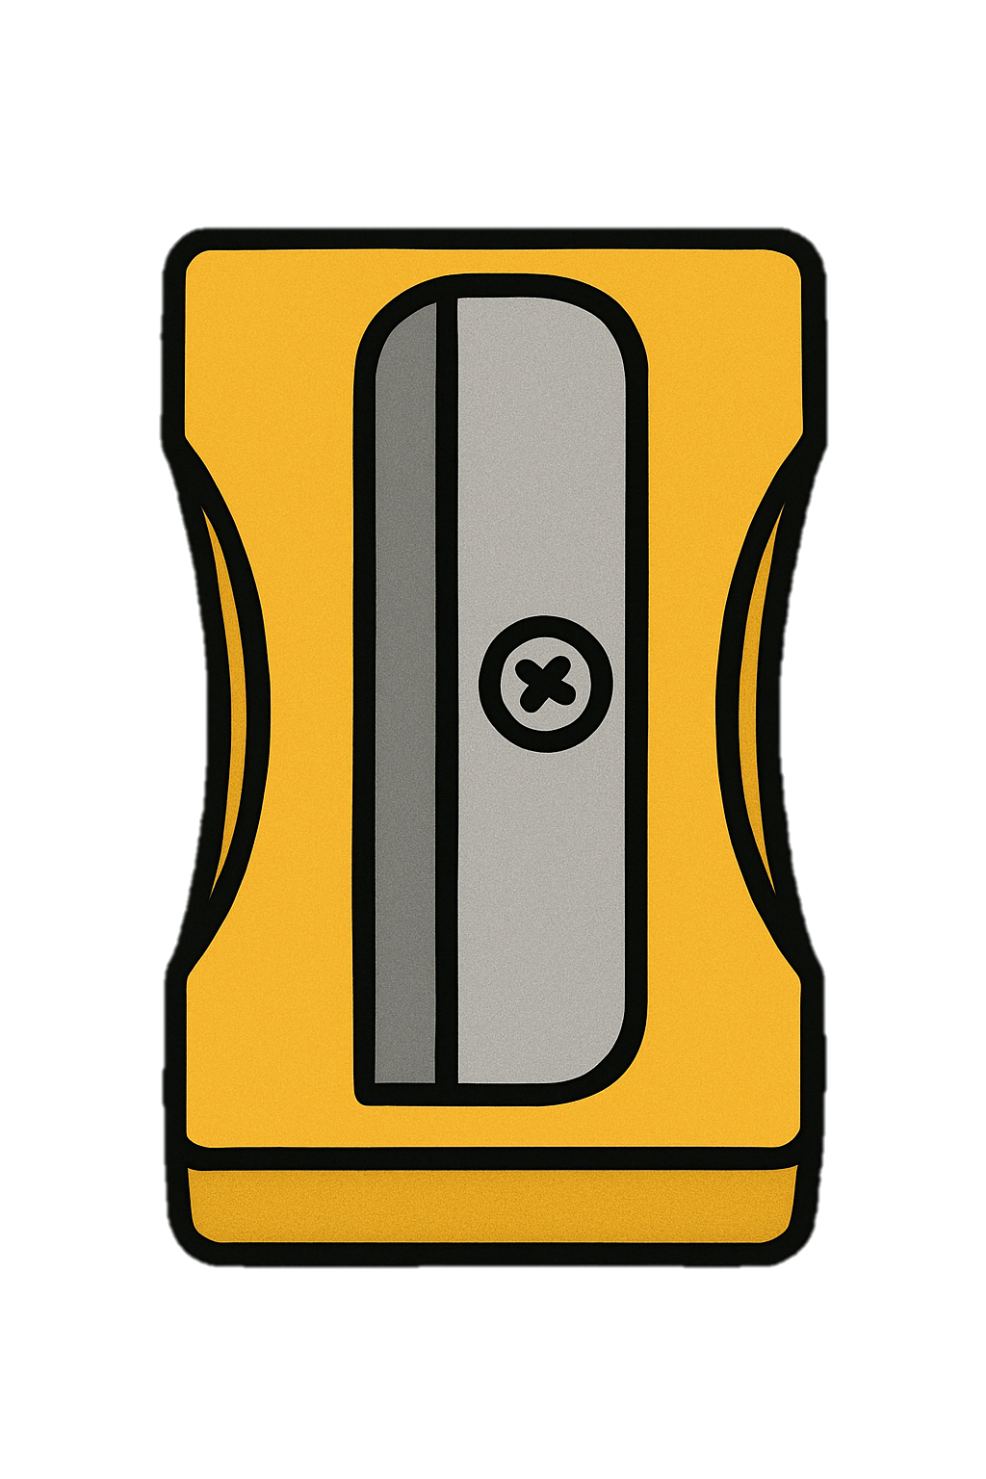
Traza & Color
Mi mochila
Sacapuntas

Slide 7
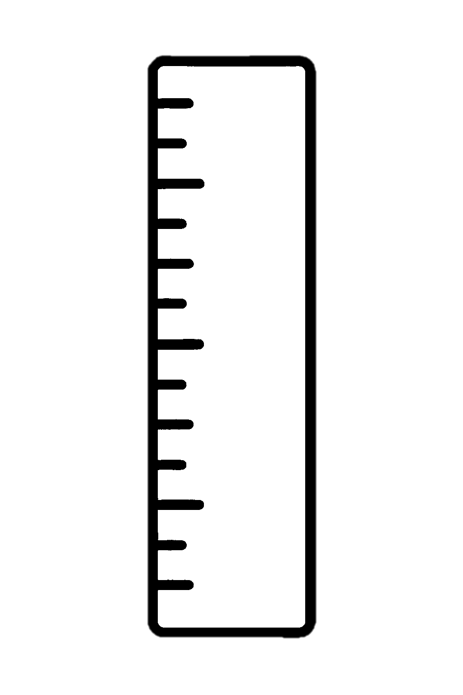

Traza & Color
Mi mochila
Regla

Slide 8


Traza & Color
Mi mochila
Libro

Slide 9


Traza & Color
Mi mochila
Cuaderno

Slide 10


Traza & Color
Mi mochila
Lápices de color

Slide 11


Traza & Color
Mi mochila
Tijeras

Slide 12


Traza & Color
Mi mochila
barra de pegamento

Slide 13
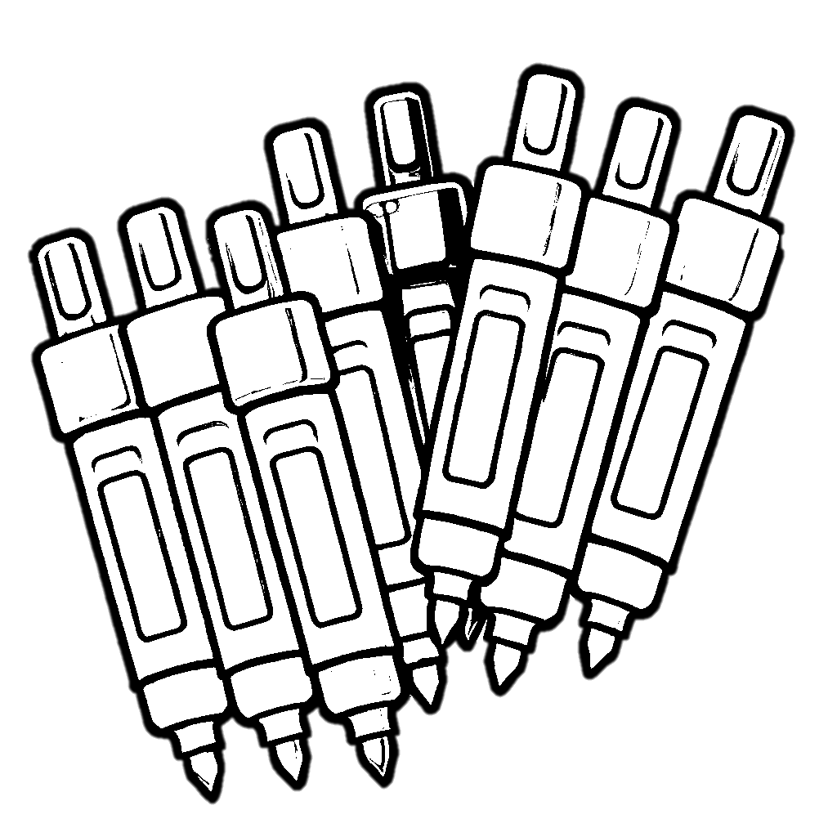
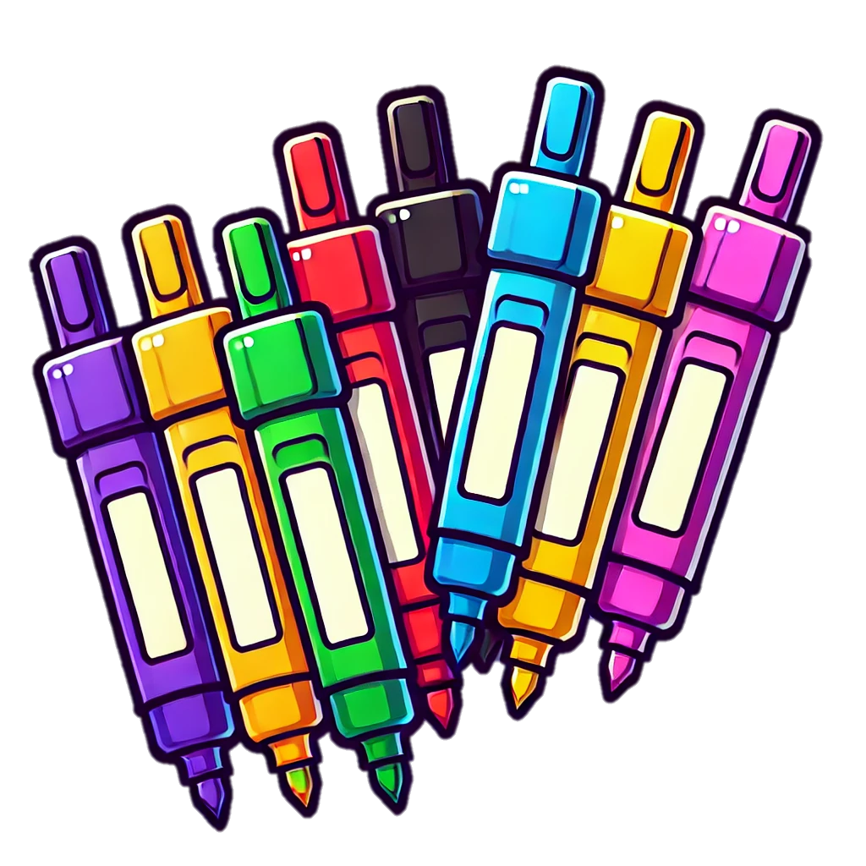
Traza & Color
Mi mochila
Marcadores

Slide 14


Traza & Color
Mi mochila
Carpeta

Slide 15
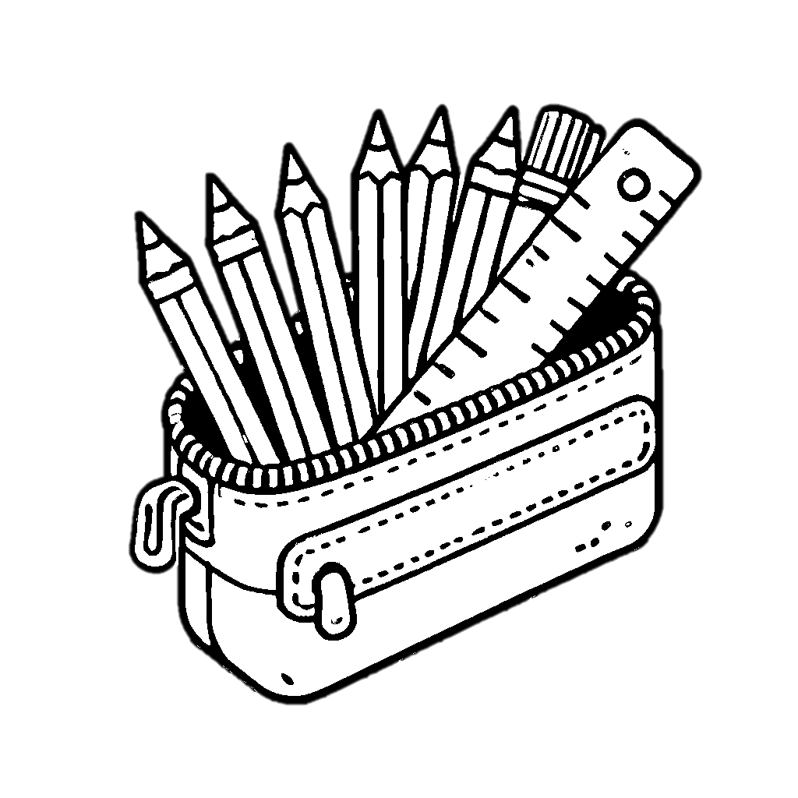

Traza & Color
Mi mochila
Estuche para lápices

Slide 16
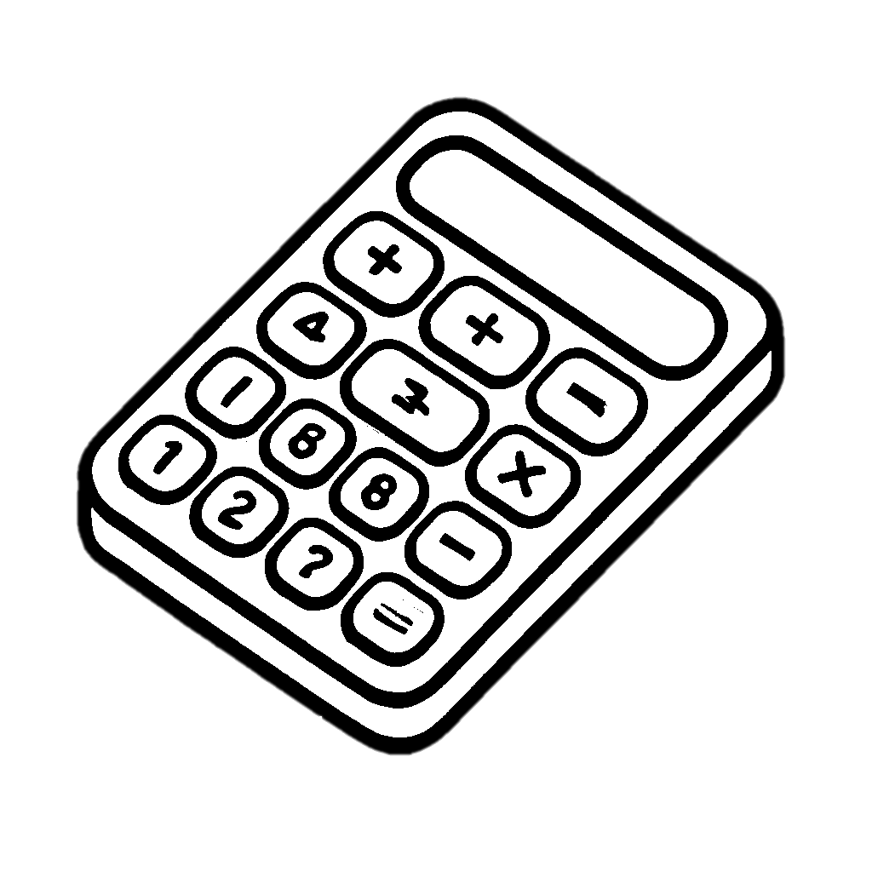
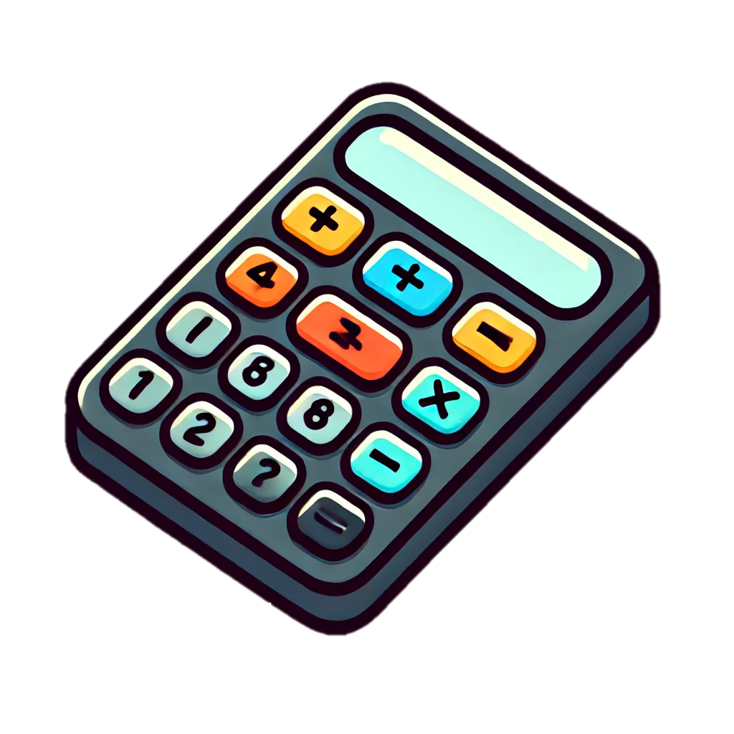
Traza & Color
Mi mochila
Calculadora

Slide 17


Traza & Color
Mi mochila
Caja de almuerzo

Slide 18


Traza & Color
Mi mochila
Botella de agua

Slide 19
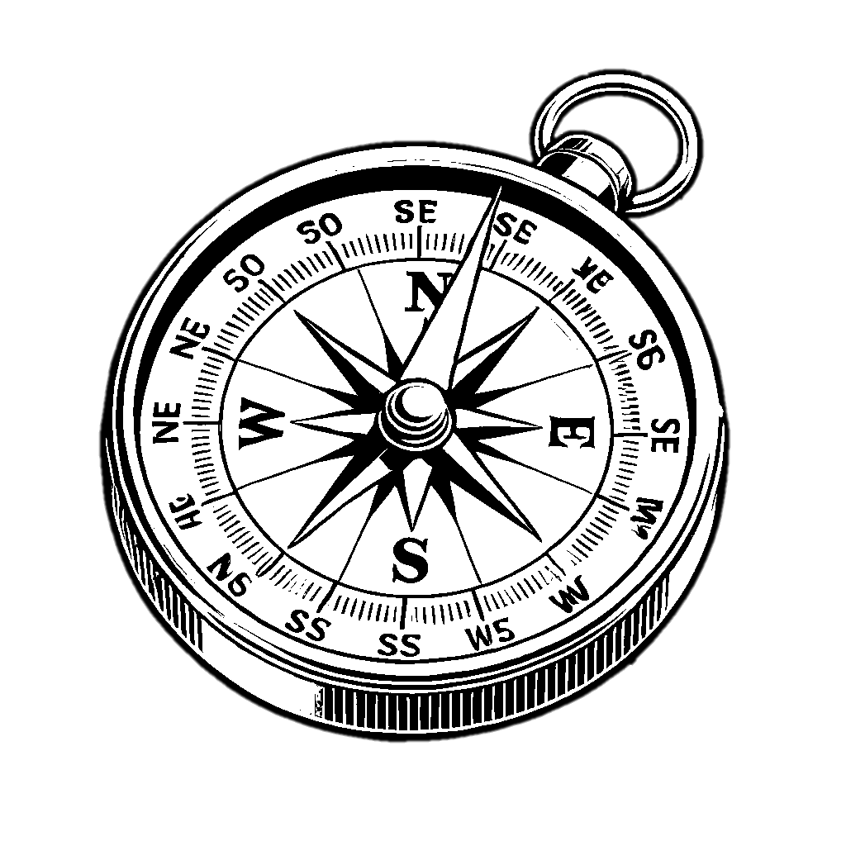
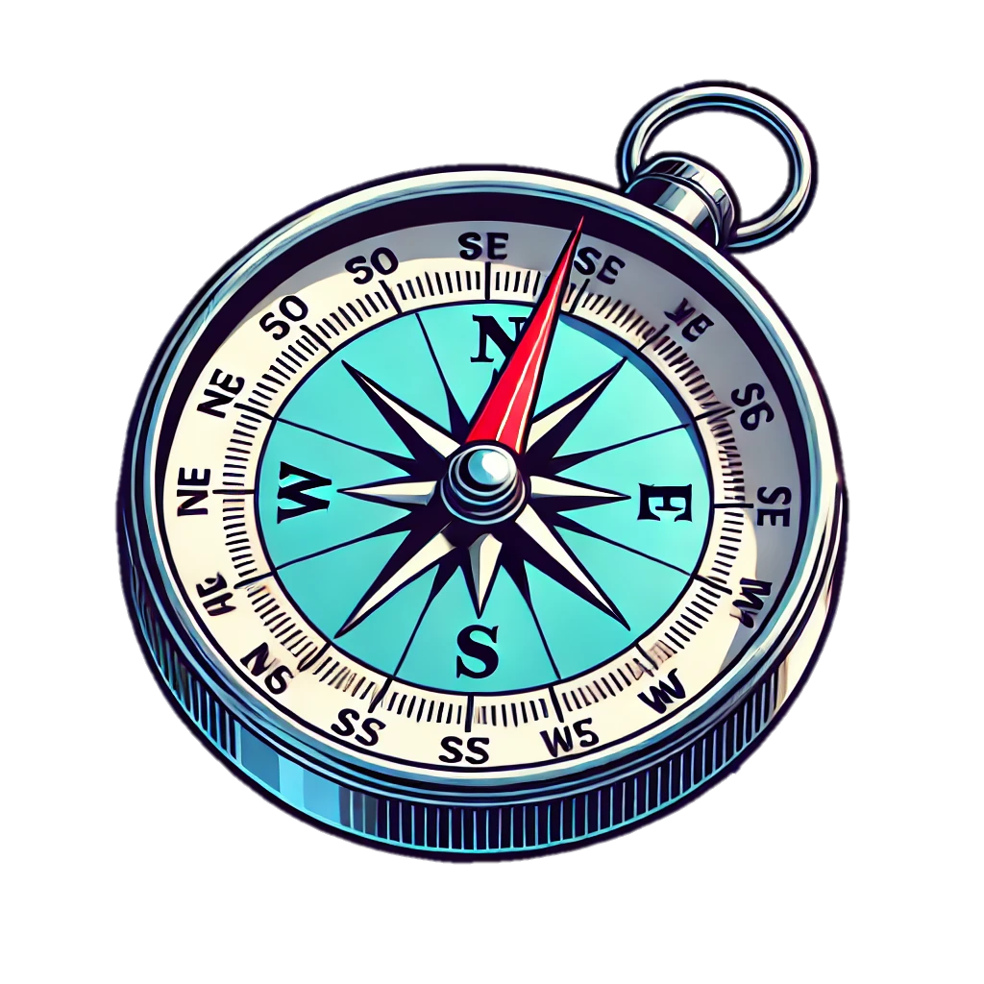
Traza & Color
Mi mochila
Brújula

Slide 20


Traza & Color
Mi mochila
Clip de papel

